Slide 1
RIMLJANI V NAŠIH KRAJIH
Našemu ozemlju so zavladali pred približno 2000 leti. Vladali so približno 500 let. Temu obdobju pravimo STARI VEK.
Slovensko ozemlje je bilo za Rimsko državo pomembno, saj so čez njo potekale pomembne prometne poti, ki so povezovale Italijo z Vzhodom.
Dobre ceste so potrebovali trgovci, ki so preko naših krajev iz severa uvažali dragoceni jantar, z vzhoda pa živino.

Slide 2
Na naših tleh so Rimljani ustanovili več mest:
NAUPORTUS – Vrhnika
EMONA – Ljubljana
ATRANS - Trojane
CELEIA – Celje
POETOVIA – Ptuj
NEVIODUNUM – Drnovo pri Krškem

Slide 3
RIMSKA DRŽAVA – RIMSKI IMPERIJ
LEGENDA O NASTANKU RIMA
– legenda o Romulu in Remu
http://aveteromani.antika-si.com/romul_in_rem.php
Rimska država je obstajala od leta 27 pr. n. št (pred našim štetjem) do leta 1453
http://sl.wikipedia.org/wiki/Slika:Roman_Empire_map.gif

Slide 4
PREBIVALCI RIMSKE DRŽAVE:
Rimski državljani (več pravic, moški)
Sužnji (gladiatorji)

Slide 5
STANOVANJSKE HIŠE
Hiše bogatih rimskih meščanov so se imenovale DOMUS. Središče hiše je bil ATRIJ. Ostali prostori so bili okoli atrija.
Revnejši meščani so živeli v večstanovanjskih blokih – INSULAH. Imele so tudi po 5 nadstropij. V pritličjih so bile trgovine, v nadstropjih pa stanovanja za revne.

Slide 6
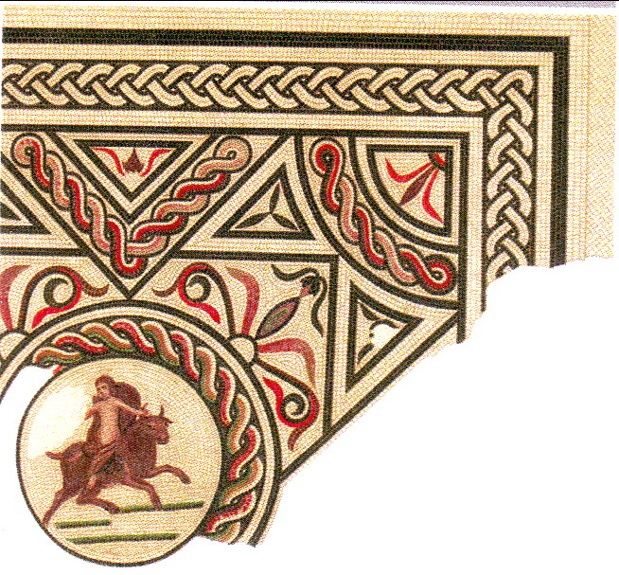
Tla osrednjih prostorov rimske hiše so bila okrašena z MOZAIKOM.
Rimljani so za gradnjo hiš že uporabljali opeko (hiše bogatih).

